Slide 1
.
«К большому терпенью придет и уменье».

Slide 2
Инструменты и приспособления для швейных работ
МАТЕРИАЛЫ – ткань, нитки, бумага, картон.
РАБОЧИЕ ИНСТРУМЕНТЫ – иглы, ножницы.
ИЗМЕРИТЕЛЬНЫЕ ИНСТРУМЕНТЫ – линейка, угольник, сантиметровая лента.
ПРИСПОСОБЛЕНИЯ – булавка, наперсток.

Slide 3
Физминутка
Утром бабочка проснулась, Улыбнулась, потянулась. «Раз» - росой она умылась, «Два» - изящно покружилась. «Три» - нагнулась и присела, На «четыре» улетела.

Slide 4
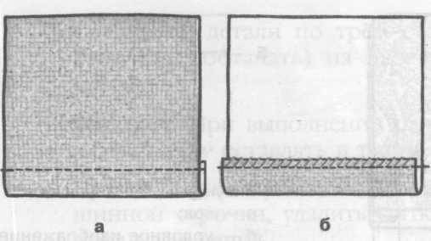
Шов вподгибку с открытым срезом.
А) вид с лицевой стороны;
Б) вид с изнаночной стороны

Slide 5
ПРОВЕРКА КАЧЕСТВА ВЫПОЛНЕНИЯ ШВА ВПОДГИБКУ С ОТКРЫТЫМ СРЕЗОМ.
Ширина подгибки одинакова по всей длине.
Машинная строчка ровная, проложена на 1-2мм от обработанного среза детали.
Шов приутюжен.

Slide 6
ФИЗМИНУТКА
1, 2, 3 – выросли цветы,
К солнцу потянулись высоко,
Стало им приятно и тепло.
Ветерок пролетел,
Стебелёчки покачал –
Вправо качнулись – низко пригнулись,
Влево качнулись – низко пригнулись.
Ветерок, улетай, ты цветочки не ломай!
Пусть они цветут, растут –
Детям радости несут!

Slide 7
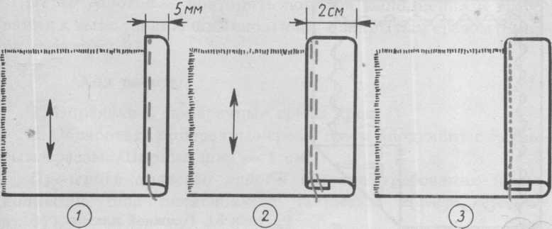
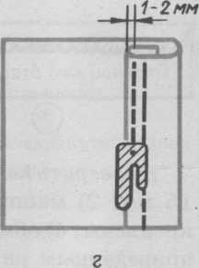
Последовательность выполнения шва вподгибку с закрытым срезом.

Slide 8
Проверка качества работы ШВА ВПОДГИБКУ С ЗАКРЫТЫМ СРЕЗОМ.
Ширина шва одинакова по всей длине.
Машинная строчка проложена на 1-2мм от края внутреннего подгиба.
Шов хорошо приутюжен.

Slide 9
Последовательность выполнения шва вподгибку с закрытым срезом
Подогнуть срез ткани на изнаночную сторону на 7мм, заметать.
Перегнуть подгиб на изнаночную сторону на 2см, заметать.
Проложить машинную строчку на 1-2мм от края внутреннего подгиба. Удалить нитки замётывания.
Приутюжить шов.

